Slide 1

Jméno autora: Mgr. Ladislav Kažimír
Datum vytvoření: 16.04.2013
Číslo DUMu: VY_32_INOVACE_12_Ch_ACH
Ročník: I.
Vzdělávací oblast: Přírodovědné vzdělávání
Vzdělávací obor: Chemie
Tematický okruh: Anorganická chemie
Téma: Cín
Metodický list/anotace:
Prezentace je určena pro téma chemie cínu v rozsahu SŠ, pro zopakování základních vlastností, reakcí a výskytu. Průmyslová výroba a využití.

Slide 2
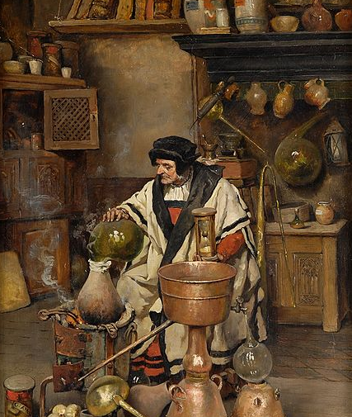
CÍN
Obr.1

Slide 3
118,710
₅₀Sn
CÍN
Stannum
1,96
3000 př. nl.
Tento prvek je známý již od starověku.
Není znám konkrétní objevitel.

Slide 4
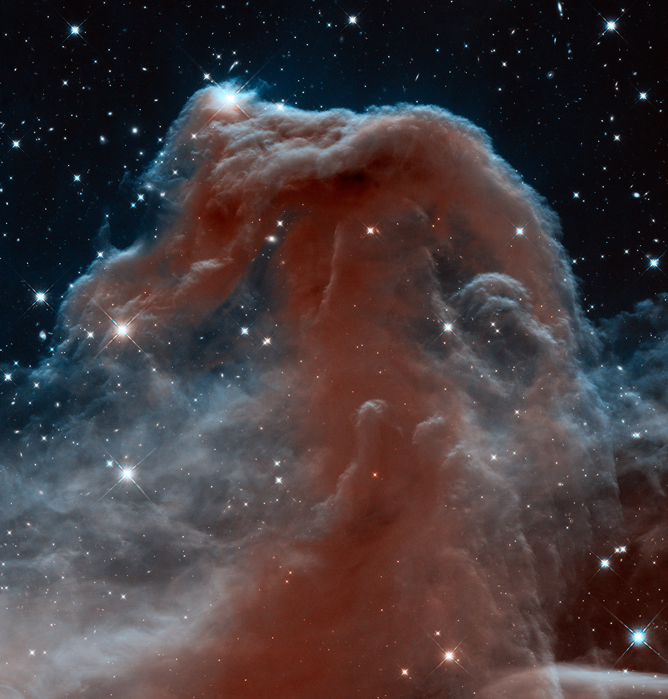
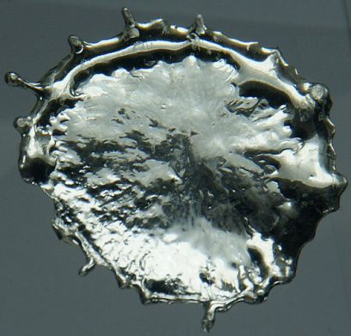
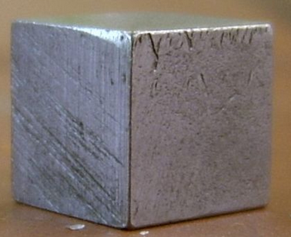
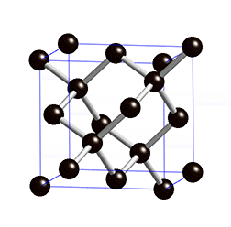
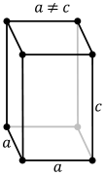
Obr.2
VLASTNOSTI
FYZIKÁLNÍ
stříbrobílý lesklý kov, není příliš tvrdý
Obr.5
značně tažný a kujný
teplota tání +231,93 °C (505,08 K)
teplota varu +2602 °C (2875 K)
Obr.6
vyskytuje ve třech alotropních modifikacích
šedý α-cín - kubická soustava
bílý β-cín - tetragonální soustava
γ-cín - kosočtverečná soustava
Obr.3
Obr.4
Přechod mezi formou bílého a šedého cínu nastává při teplotě 13,2 °C - předmět se rozpadne na prach - cínový mor.

Slide 5
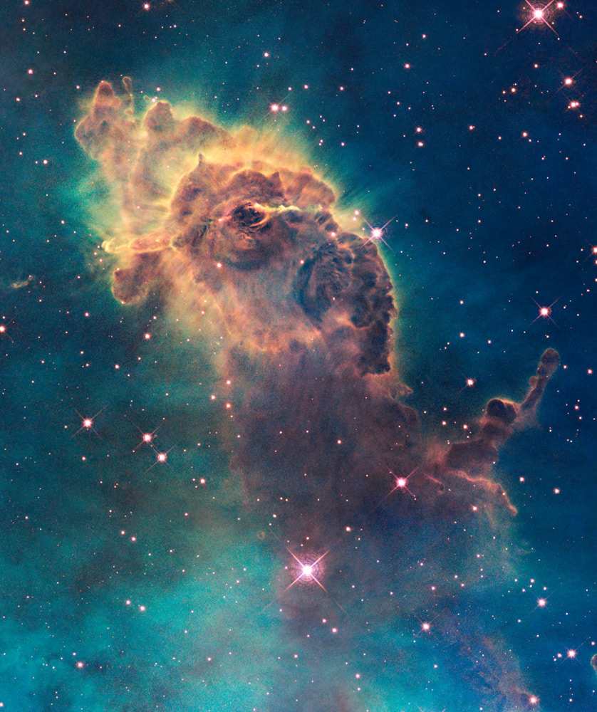
Obr.22
VLASTNOSTI
CHEMICKÉ
vůči vzduchu i vodě je za normální teploty stálý
vůči působení silných minerálních kyselin není cín příliš odolný
rozpouští především v kyselině chlorovodíkové za přítomnosti i malých množství oxidačních činidel (HNO₃, H₂O₂ …)
alkalických roztocích se kovový cín poměrně rychle rozpouští
vzniká cíničitanový aniont [SnO₃]⁻²
má amfoterní charakter

Slide 6
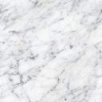
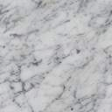
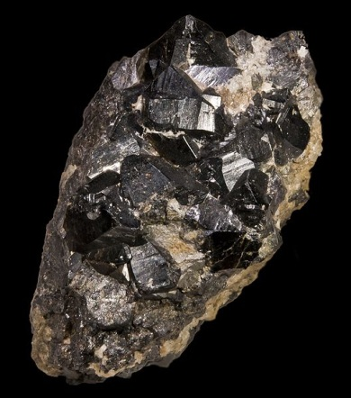
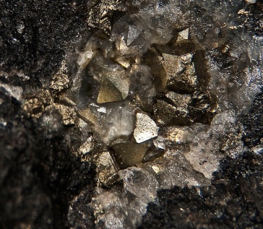
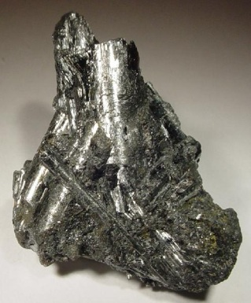
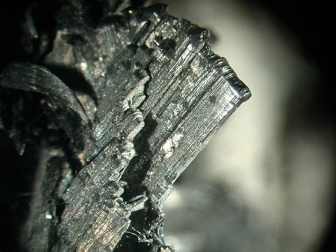
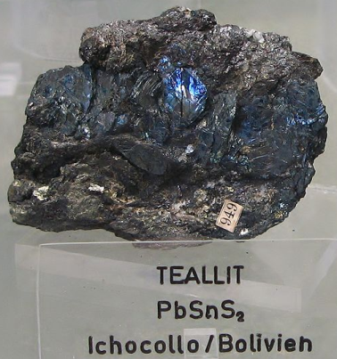
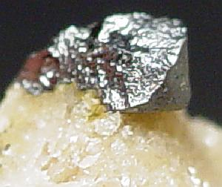
VÝSKYT
VOLNÝ
volný se nevyskytuje
VÁZANÝ
Obr.7
49. místo ve výskytu prvků na Zemi
Obr.8
minerály
Obr.9
Obr.10
kasiterit (cínovec) SnO₂
stanin Cu₂S · FeS · SnS₂
cylindrit Pb₃Sn₄FeSb₂S₁₄
franckeit Pb₅Sn₃Sb₂S₁₄
canfieldit Ag₈SnS₆
teallit PbSnS₂
Obr.11
Obr.12

Slide 7

PRŮMYSLOVÁ VÝROBA
Žárová redukce koksem v šachtových nebo plamenných pecích.
SnO₂ + 2C → Sn + 2CO
Ve strusce, která vzniká při tomto pochodu je ještě stále velké množství cínu.
Lze jej získat redukčním pochodem (tavením strusky v plamenných pecích s vápnem a koksem).
SnSiO₃ + CaO + C → Sn + CaSiO₃ + CO
Srážecím pochodem (tavením se železným šrotem).
SnSiO₃ + Fe → FeSiO₃ + Sn

Slide 8

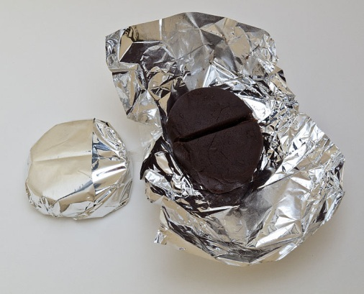
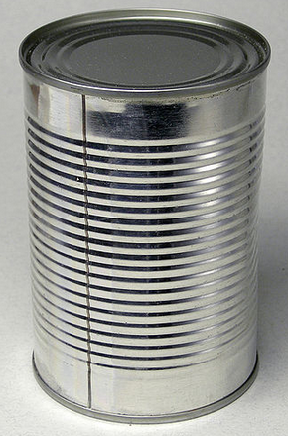
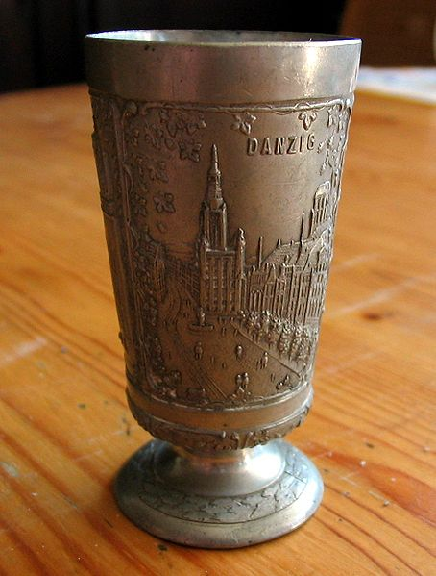
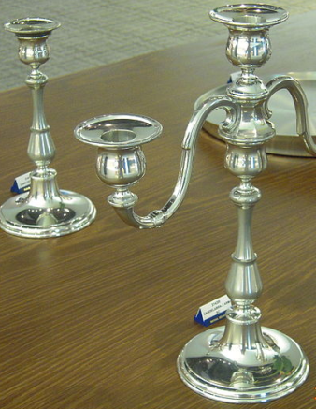
POUŽITÍ
tenká fólie (staniol)
Obr.13
Obr.14
plech pro výrobu konzerv je ze slitin železa
cínem je v tenké vrstvě pokrýván vnitřní povrch
Lití skleněných tabulí na roztavený cín ideální metodou pro výrobu dokonale rovných skleněných ploch o značně velkých rozměrech (výkladní skříně).
pamětní medaile
výrobu talířů, konví a číší
Obr.15
Obr.16

Slide 9
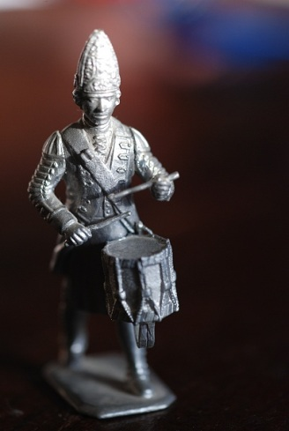
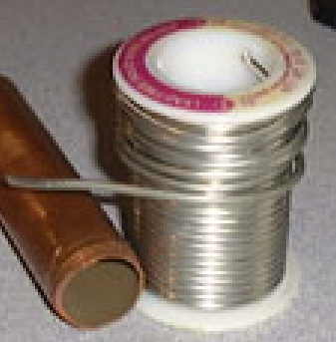
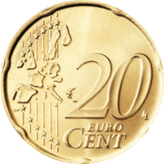
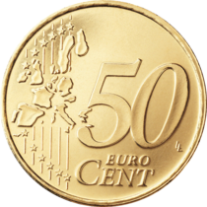
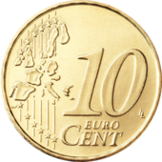
Obr.17
POUŽITÍ
odlévány i drobné hračky (cínoví vojáčci), sošky
Obr.18
letování a pájení
výroba slitin
bronz 81 - 84% Cu, 6 - 9 % Sn, 10% P
severské zlato - slitina z 89% mědi , 5% hliníku , 5% zinku a 1% cínu , tj. neobsahuje zlato
výroba mincí 10, 20, 50 centů
Obr.19,20,21

Slide 10

Doplňte tabulku pomocí PTP
český název prvku
CÍN
latinský název prvku
STANNUM
značka prvku
Sn
protonové číslo
50
počet protonů v jádře
50
počet elektronů v obalu
50
číslo skupiny
IV.A
číslo periody
5
počet valenčních elektronů
4
počet elektronových vrstev
5
elektronegativita
1,96
atomová hmotnost
118,7

Slide 11
Citace
Obr.1 RATINCKX, Josef Leopold. Soubor: Josef Leopold Ratinckx Der Alchemist.jpg - Wikimedia Commons [online].
[cit. 6.3.2013]. Dostupný na WWW: http://commons.wikimedia.org/wiki/File:Joseph_Leopold_Ratinckx_Der_Alchemist.jpg
Obr.2 NASA. HubbleSite - Picture Album: Hubble Sees a Horsehead of a Different Color[online]. [cit. 6.4.2013]. Dostupný na WWW: http://hubblesite.org/gallery/album/nebula/pr2013012a/large_web/
Obr.3 BRIAN0918. Soubor:Diamond Cubic-F lattice animation.gif - Wikipedie [online]. [cit. 6.3.2013]. Dostupný na WWW: http://cs.wikipedia.org/wiki/Soubor:Diamond_Cubic-F_lattice_animation.gif
Obr.4 MAYER, Daniel. Soubor: Tetragonal.svg - Wikimedia Commons [online]. [cit. 6.3.2013]. Dostupný na WWW: http://commons.wikimedia.org/wiki/File:Tetragonal.svg
Obr.5 JURII. Soubor: Tin-2.jpg - Wikimedia Commons [online]. [cit. 6.3.2013]. Dostupný na WWW: http://commons.wikimedia.org/wiki/File:Tin-2.jpg
Obr.6 NIEHAUS, Carsten. Soubor: Metal cube tin.jpg - Wikimedia Commons [online]. [cit. 6.3.2013]. Dostupný na WWW: http://commons.wikimedia.org/wiki/File:Metal_cube_tin.jpg
Obr.7 DESCOUENS, Didier. Soubor: Cassiterite4.jpg - Wikimedia Commons [online]. [cit. 6.3.2013]. Dostupný na WWW: http://commons.wikimedia.org/wiki/File:Cassiterite4.jpg
Obr.8 DESCOUENS, Didier. Soubor: Stannite2.jpg - Wikimedia Commons [online]. [cit. 6.3.2013]. Dostupný na WWW: http://commons.wikimedia.org/wiki/File:Stannite2.jpg
Obr.9 LAVINSKY, Robert. Soubor: Cylindrite-37943.jpg - Wikimedia Commons [online]. [cit. 6.3.2013]. Dostupný na WWW: http://commons.wikimedia.org/wiki/File:Cylindrite-37943.jpg
Obr.10 LAVINSKY, Robert. Soubor: Franckeite-119411.jpg - Wikimedia Commons [online]. [cit. 6.3.2013]. Dostupný na WWW: http://commons.wikimedia.org/wiki/File:Franckeite-119411.jpg
Obr.11 LAVINSKY, Robert. Soubor: Canfieldite-21373.jpg - Wikimedia Commons [online]. [cit. 6.3.2013]. Dostupný na WWW: http://commons.wikimedia.org/wiki/File:Canfieldite-21373.jpg
Obr.12 RA'IKE. Soubor: Teallit - Ichocollo, Bolivien.jpg - Wikimedia Commons [online]. [cit. 6.3.2013]. Dostupný na WWW: http://commons.wikimedia.org/wiki/File:Teallit_-_Ichocollo,_Bolivien.jpg

Slide 12
Citace
Obr.13 LL1324. Chocolate to make drink 2012.jpg - Wikimedia Commons [online]. [cit. 6.3.2013]. Dostupný na WWW: http://commons.wikimedia.org/wiki/File:Chocolate_to_make_drink_2012.jpg
Obr.14 AUTOR NEUVEDEN. Soubor: Konservendose-1.jpg - Wikimedia Commons [online]. [cit. 6.3.2013]. Dostupný na WWW: http://commons.wikimedia.org/wiki/File:Konservendose-1.jpg
Obr.15 SIENICKI, Tomasz. Soubor: Cynowy Danzig ubt.jpeg - Wikimedia Commons [online]. [cit. 6.3.2013]. Dostupný na WWW: http://commons.wikimedia.org/wiki/File:Cynowy_Danzig_ubt.jpeg
Obr.16 JACK NO1. Soubor: Svícen z cínu Royal Selangor.JPG - Wikimedia Commons [online]. [cit. 6.3.2013]. Dostupný na WWW: http://commons.wikimedia.org/wiki/File:Candlestick_made_of_Tin_by_Royal_Selangor.JPG
Obr.17 PASTORIUS. Soubor: Cínový vojáček.jpg - Wikimedia Commons [online]. [cit. 6.3.2013].
Dostupný na WWW: http://commons.wikimedia.org/wiki/File:C%C3%ADnov%C3%BD_voj%C3%A1%C4%8Dek.jpg
Obr.18 AUTOR NEUVEDEN. Soubor: Ex Lead freesolder.jpg - Wikimedia Commons [online]. [cit. 6.3.2013]. Dostupný na WWW: http://commons.wikimedia.org/wiki/File:Ex_Lead_freesolder.jpg
Obr.19 EVROPSKÁ CENTRÁLNÍ BANKA. Soubor: 10 cent mince série Eu 1.png - Wikipedie[online]. [cit. 6.3.2013]. Dostupný na WWW: http://de.wikipedia.org/w/index.php?title=Datei:10_cent_coin_Eu_serie_1.png&filetimestamp=20120419200118
Obr.20 EVROPSKÁ CENTRÁLNÍ BANKA. Soubor: 20 cent mince série Eu 1.png - Wikipedie[online]. [cit. 6.3.2013]. Dostupný na WWW: http://de.wikipedia.org/w/index.php?title=Datei:20_cent_coin_Eu_serie_1.png&filetimestamp=20120419200120
Obr.21 EVROPSKÁ CENTRÁLNÍ BANKA. Soubor: 50 cent mince série Eu 1.png - Wikipedie[online]. [cit. 6.3.2013]. Dostupný na WWW: http://de.wikipedia.org/w/index.php?title=Datei:50_cent_coin_Eu_serie_1.png&filetimestamp=20120419200124
Obr.22 NASA. HubbleSite - Picture Album: Jet in Carina [online]. [cit. 6.4.2013].
Dostupný na WWW: http://hubblesite.org/gallery/album/nebula/pr2009025e/large_web/
Literatura
Dušek B.; Flemr V. Chemie pro gymnázia I. (Obecná a anorganická), SPN 2007, ISBN:80-7235-369-1
Vacík J. a kolektiv Přehled středoškolské chemie, SPN 1995, ISBN: 80-85937-08-5
Kotlík B., Růžičková K. Chemie I. v kostce pro střední školy, Fragment 2002, ISBN: 80-7200-337-2

